Slide 1
進捗報告 MPTCPを用いたデータセンターネットワークの改善
Sekiya laboratory M2
Fujii Shogo

Slide 2
研究背景
MPTCPはサイズの小さいフローには悪影響を及ぼす
ビッグデータ : データの爆発的増加が深刻..
Facebookでは約300ペタバイトのデータを保有
1日に1ペタバイトのデータを処理[3].
データセンターでは..
スケールアウト : サーバ台数の増加, 数万~十万台規模
信頼性 : ホスト間通信で複数パスにより冗長化
クラウドサービス : データセンター内での横のトラフィック増加
Multipath TCP(MPTCP)でデータセンターネットワークを改善!!
[3]https://www.facebook.com/notes/facebook-engineering/presto-interacting-with-petabytes-of-data-at-facebook/10151786197628920
Notes:
ビッグデータをどう活用するか、関心が高まっている。
取り巻く環境もデータ量の増加。
データセンターに着目すると、どう変わってきたか?

Slide 3
研究背景
なぜ、ショートフローに着目するのか?
分散・並列処理技術 : ビッグデータ、大量の計算資源の活用
分散・並列処理では大量のショートフローを生成してしまう!!
データセンタートラフィックの80%がショートフロー[16].
ショートフローは大規模計算処理の高速化のために極めて重要な要素
MPTCPを用いてデータセンターネットワークを改善する上で
ショートフロー遅延の問題は重要な問題
[16]Benson, Theophilus, Aditya Akella, and David A. Maltz. "Network traffic characteristics of data centers in the wild." Proceedings of the 10th ACM SIGCOMM conference on Internet measurement. ACM, 2010.

Slide 4
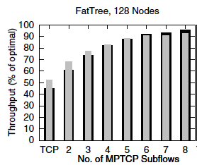
Motivated work
Raiciu, Costin, et al. "Improving datacenter performance and robustness with multipath TCP." ACM SIGCOMM Computer Communication Review. Vol. 41. No. 4. ACM, 2011.
Motivation:
今日の密なデータセンターネットワーク資源の有効利用
Target :
MPTCPで複数のパスを利用してスループットを改善
Achievement :
どのトポロジーにおいてもMPTCPはスループットを改善した
課題:
MPTCPがTCPによるショートフロー完結時間に悪影響を及ぼした
Table1. The effect of short flows completing for 70KB
Algorithm | フロー完結時間(mean/stdev)
SINGLE-PATH TCP | 78 ±108 ms
MPTCP | 97 ± 106 ms
Fig1. Utilization on FatTree [10]
[10]Raiciu, Costin, et al. "Improving datacenter performance and robustness with multipath TCP." ACM SIGCOMM Computer Communication Review. Vol. 41. No. 4. ACM, 2011.

Slide 5
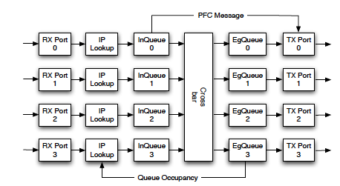
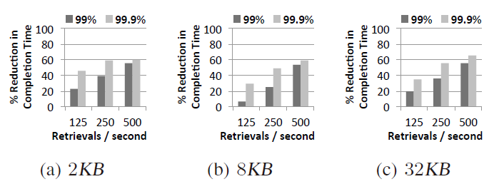
関連研究
Zats, David, et al. "DeTail: Reducing the flow completion time tail in datacenter networks." ACM SIGCOMM Computer Communication Review 42.4 (2012): 139-150.
Motivation:
ユーザエクスペリエンスのために, Webページ表示時間を保証する
Target :
ショートフローのバースト性によるパケットロスを減らし, 遅延を抑える
Achievement :
実装したスイッチでトラフィックを監視しバッファを動的制御
Result :
ショートフローに対し99パーセンタイルの完結時間を40%改善
Fig2. proposed switch architecture[11]
Fig3. Microbenchmarks for all-to-all workload
[11]Zats, David, et al. "DeTail: Reducing the flow completion time tail in datacenter networks." ACM SIGCOMM Computer Communication Review 42.4 (2012): 139-150.
Notes:
Motivation:クラウド事業者が等で近年の大小さまざまな要素から構成されているWebページを運営している際、表示までに掛かる時間のデッドラインを設置し品質保証すべき
Achievement:途中のルータのバッファを監視、混雑していると1ホップ前のルータにアラート。小さいサイズは優先度をつけ、複数のレイヤー韓で連携したアプローチ
結果、毎秒500~2000パケットが発生するバースト性のある環境下で現象を確認

Slide 6
研究について
目標 : 既存のネットワークと大量の計算資源でビッグデータを処理する
データセンターネットワークの要求案件
大量の計算資源を有効活用するトポロジー
シームレス性 : 特殊な実装、デバイスを用いずに性能向上
アプリケーション性能向上を目的とした改善
アプローチ:
FatTreeトポロジー
MPTCPを利用
ショートフローの完結時間を改善
コンスタントに性能の出せるデータセンターネットワークを目指す

Slide 7
前回のCNLのフィードバック
どうやってパラメータを決めたのか?
パラメータ設定に依存したたまたま出た結果では?
MPTCPの動作について。
遅延の要因をもう少し細かく解析。一つ一つのリンク単位で、キューイングの様子
バックグラウンドトラフィックとは?
ショートフローの改善も成果だし、バックグラウンドトラフィックの改善も確認されれば成果では?

Slide 8
再現シミュレーション

Slide 9
再現シミュレーション -概要
再現シミュレーション環境
トポロジー: FatTree, oversubscripted 4 : 1
70KBの通信の完結時間を測定
ランダム性
通信ノードをどう選ぶか
50回シミュレーションを実行
シミュレーター
ns-3 dceを使用
再現元論文:htsimあるいはflow-level simulatorを使用
1
2
3
4
Fig7-1. Network topology on simulation
任意に設定したパラメータ
Parameter | Value
nodes | 16
core-aggr | 400Mbps
aggr-edge | 200Mbps
edge-host | 100Mbps
RTT | 0.5ms
Buffer | 100KB

Slide 10
再現シミュレーション -トラフィックパターン
トラフィック:33%のノードがデータを流し続けるバックグラウンドトラフィック(TCP or MPTCP)
残りのノードが70KBの通信を平均200msポアソン生起 (TCP)
Background トラフィック
70KBフロー
1
2
3
4
Fig7-2. Network topology on simulation

Slide 11
再現シミュレーション - パラメータの検証
Round Trip Time(RTT) : 0.5ms
同データセンター内のRTTは一般的に1ms以下[18]
Buffer: 100KB
帯域遅延積 :
100[KB] = 400[Mbps] × 0.5[ms] ÷ 8 × 4
帯域とノード数
今のデータセンターネットワークでは400Mbpsよりも広帯域
今回のシミュレーションでは16ノードに対し, 帯域をチューニングし, 結果を再現した
[18] Vasudevan, Vijay, et al. "Safe and effective ne-grained TCP retransmissions for datacenter communication." ACM SIGCOMM Computer Communication Review. Vol. 39. No.4. ACM, 2009.

Slide 12
前回のCNLのフィードバック
どうやってパラメータを決めたのか?
パラメータ設定に依存したたまたま出た結果では?
MPTCPの動作について。
遅延の要因をもう少し細かく解析。一つ一つのリンク単位で、キューイングの様子
バックグラウンドトラフィックとは?
ショートフローの改善も成果だし、バックグラウンドトラフィックの改善も確認されれば成果では?

Slide 13
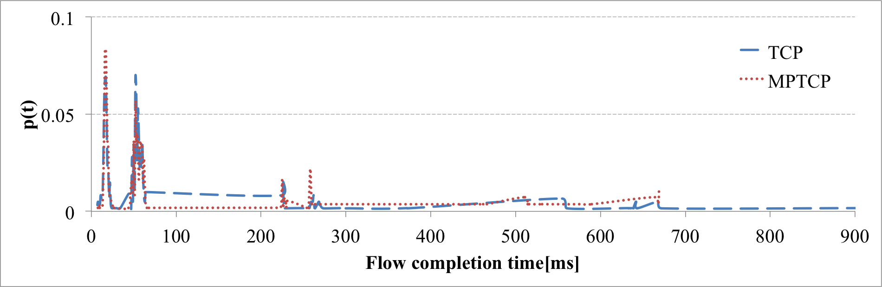
再現シミュレーション - 結果
パケットロスが生じた
Full window
Intensive flow
Delay with loss
Extreme delay
Fig9. Frequency of flow completion time on reproduction experiment
完結時間の分布から4つのパターンが現れ, MPTCPはパケットロスを生じる割合が大きかった
コネクションをつないだ直後にパケットロス、タイムアウト(200ms)が発生

Slide 14
追加シミュレーション

Slide 15
研究計画
仮説 : MPTCPの使う経路以外のものを用いれば改善できる
ショートフローの通信の際、MPTCPのフローとは異なる経路を手動で利用し、性能を改善する。
回避した結果、改善されてほしい
ショートフローの通信の際、MPTCPのフローとは異なる経路をアルゴリズムで利用し、性能を改善する。

Slide 16
シミュレーション
Scenario
シミュレーション環境
トポロジー: FatTree, oversubscripted 2 : 1
70KBの通信の完結時間を測定
1000回シミュレーションを実行
シミュレーター
ns-3 dceを使用
MPTCP ver: 0.88
トラフィック : 200msに1回ポアソン生起
サイズ : 2-70KB
10秒間測定
任意に設定したパラメータ
Parameter | Value
aggr-edge | 20Mbps
edge-host | 10Mbps
RTT | 80μs
Buffer | 500kb

Slide 17
再現シミュレーション -トラフィックパターン
データを流し続けるバックグラウンドトラフィック(MPTCP)
残りのノードがショートフローの通信を平均200msポアソン生起 (TCP)
Background トラフィック
70KBフロー
Fig7-2. Network topology on simulation

Slide 18
結果：箱ひげ図で表現
完結時間 : path1, path2での遅延割合が大きい
MPTCPの実装の問題で2経路しか使わない。

Slide 19
IPアドレスのペアリング問題について(理想)
10.1.0.2
10.2.0.2
10.3.0.2
10.4.0.2
10.1.3.2
10.2.3.2
10.3.3.2
10.4.3.2
理想
10.1.0.2 - 10.1.3.2
10.2.0.2 - 10.2.3.2
10.3.0.2 - 10.3.3.2
10.4.0.2 - 10.4.3.2
ルーティングテーブルでは, dstを見て経路が決まる
行きも帰りも同じペアになってほしい

Slide 20
IPアドレスのペアリング問題について(現実)
10.1.0.2
10.1.3.2
10.2.0.2
10.3.0.2
10.4.0.2
10.2.3.2
(10.1.3.2, 10.2.3.2)へJOINしにいく
10.3.3.2
10.4.3.2
JOIN起こらず
互いのアドレスは4つ交換し合っていた
srcに関しては4つ使うが、dstは2つしか使わなかった
Initialコネクションのdstを変えても2アドレスしか使わず

Slide 21
前回のCNLのフィードバック
どうやってパラメータを決めたのか?
パラメータ設定に依存したたまたま出た結果では?
MPTCPの動作について。
遅延の要因をもう少し細かく解析。一つ一つのリンク単位で、キューイングの様子
バックグラウンドトラフィックとは?
ショートフローの改善も成果だし、バックグラウンドトラフィックの改善も確認されれば成果では?

Slide 22
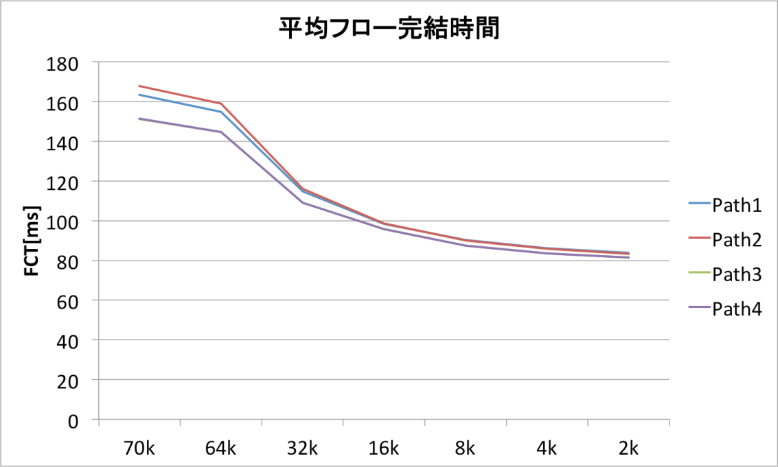
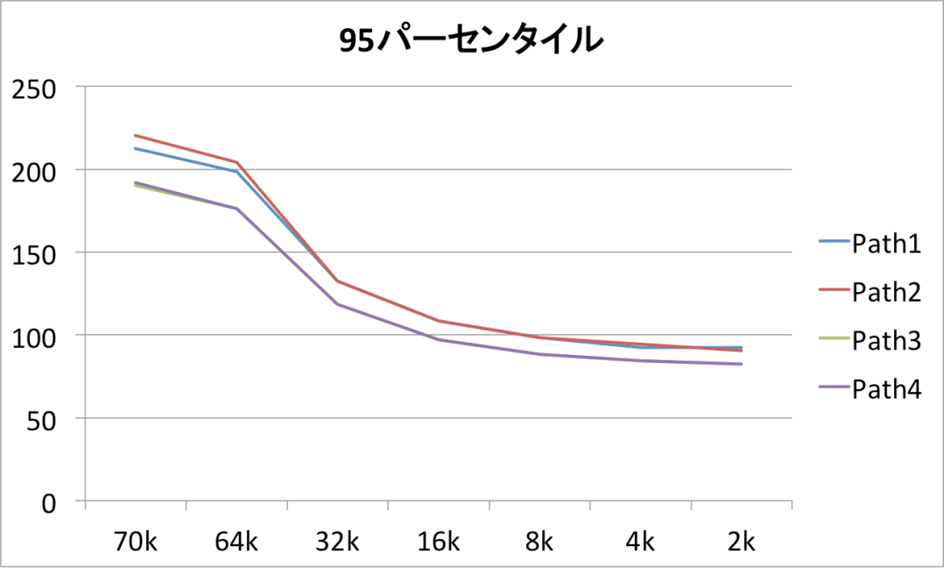
結果 : まとめ
フローサイズが小さくなるほど、遅延は小さくなる
下位５パーセントに着目すると、10ms程度差がある

Slide 23
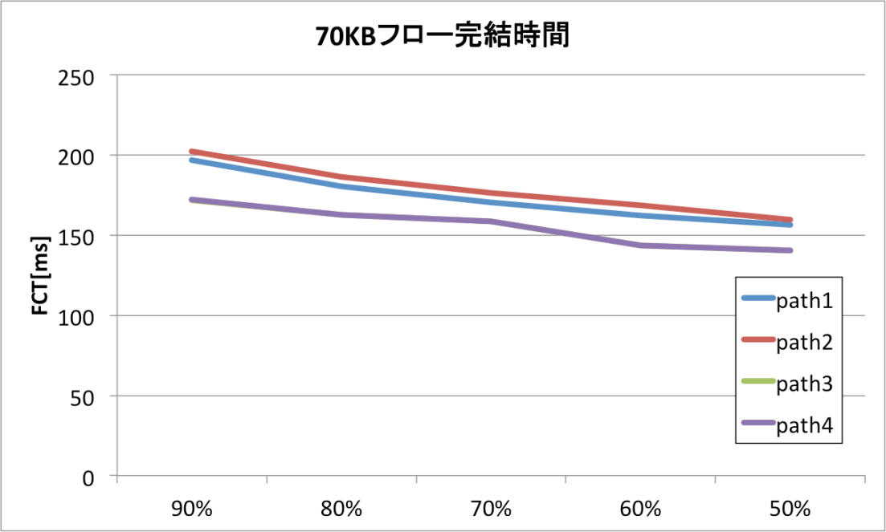
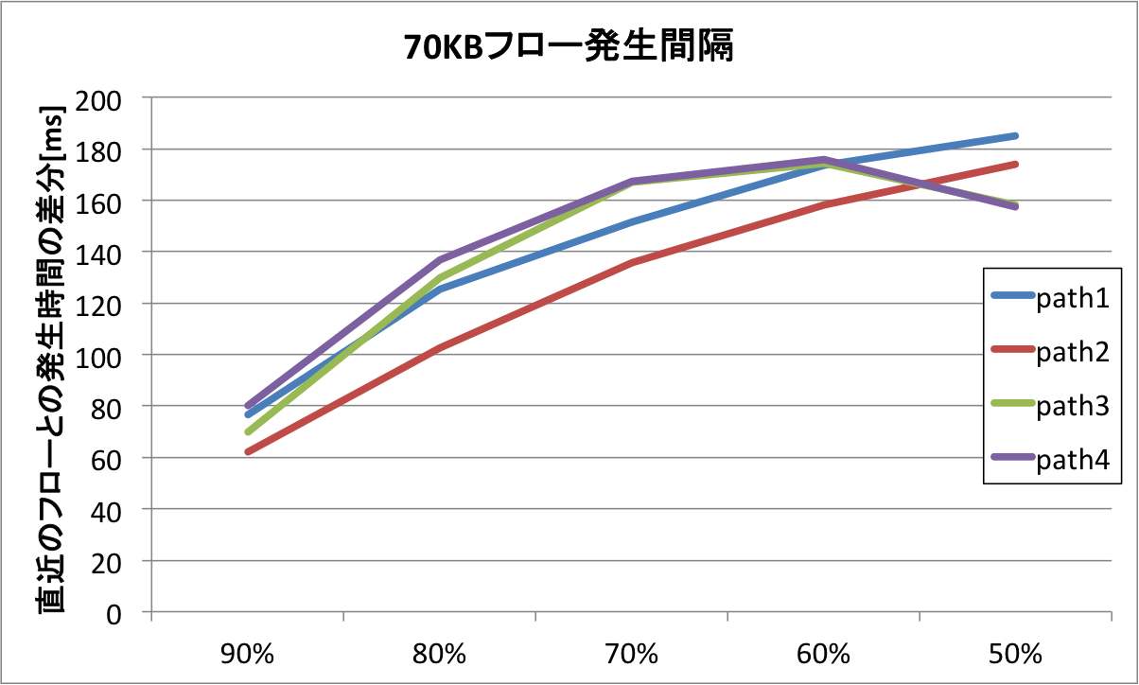
1.遅延の要因をもう少し細かく解析。
ショートフロー発生間隔に着目

Slide 24
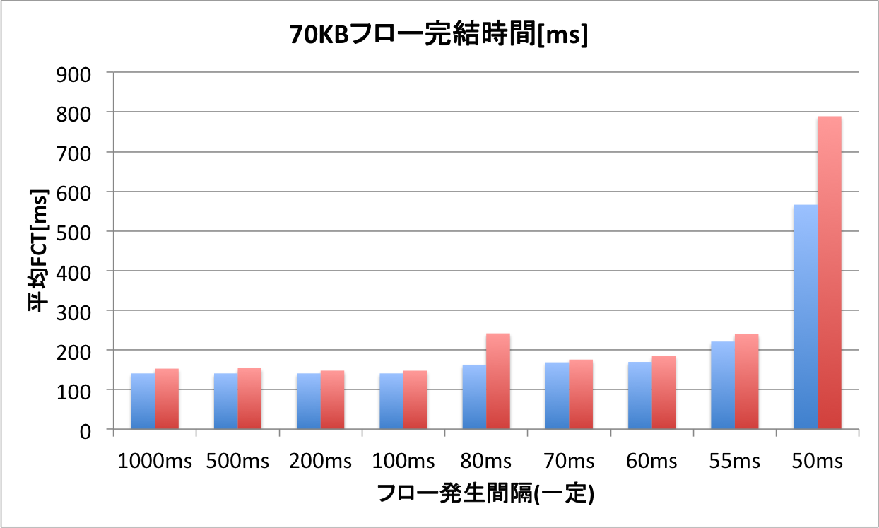
追加実験

Slide 25
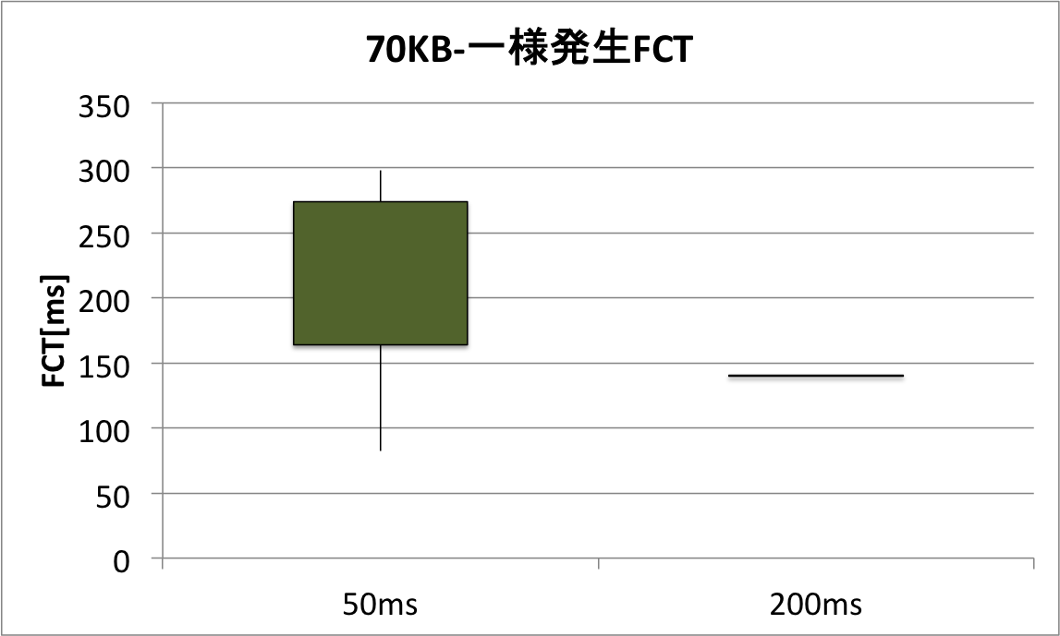
追加解析 – 50ms vs 200ms
何の影響もない状態だと、140msに安定
[50ms]では2, 3フロー同時に通信している

Slide 26
前回のCNLのフィードバック
どうやってパラメータを決めたのか?
パラメータ設定に依存したたまたま出た結果では?
MPTCPの動作について。
パラメータ設定に依存したたまたま出た結果では?
遅延の要因をもう少し細かく解析。一つ一つのリンク単位で、キューイングの様子
バックグラウンドトラフィックとは?
ショートフローの改善も成果だし、バックグラウンドトラフィックの改善も確認されれば成果では?

Slide 27
追加解析 – 50ms vs 200ms
aggr
edge
host
4つの経路を通り、各RTTは80[μsec]
各経路でどれだけ遅延しているかを解析
それぞれのpcapデータの差分を測定

Slide 28
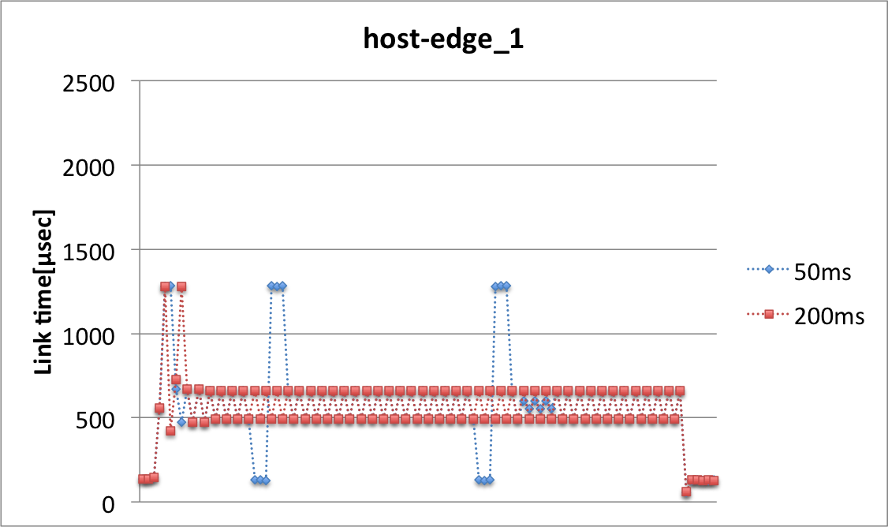
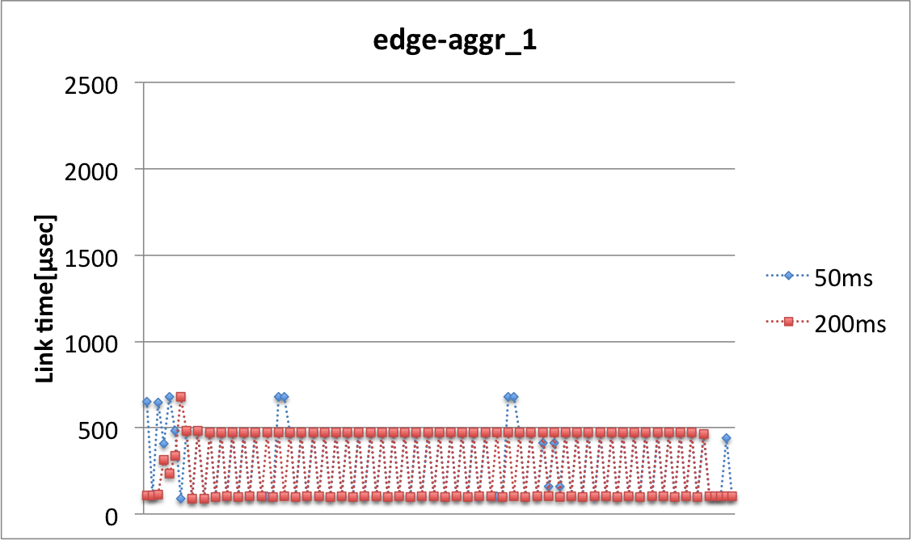
追加解析 – 50ms vs 200ms
Host-edge : 実データの通信にて、遅延
Edge-aggr : コネクション直後

Slide 29
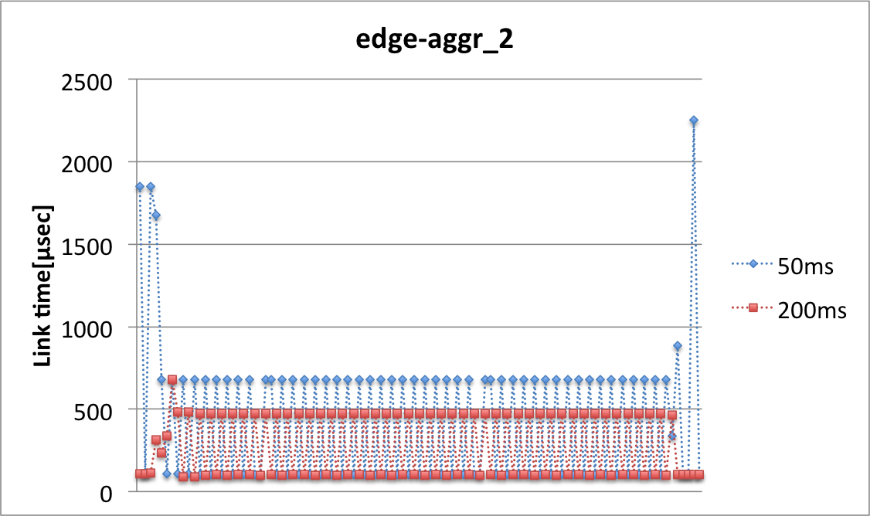
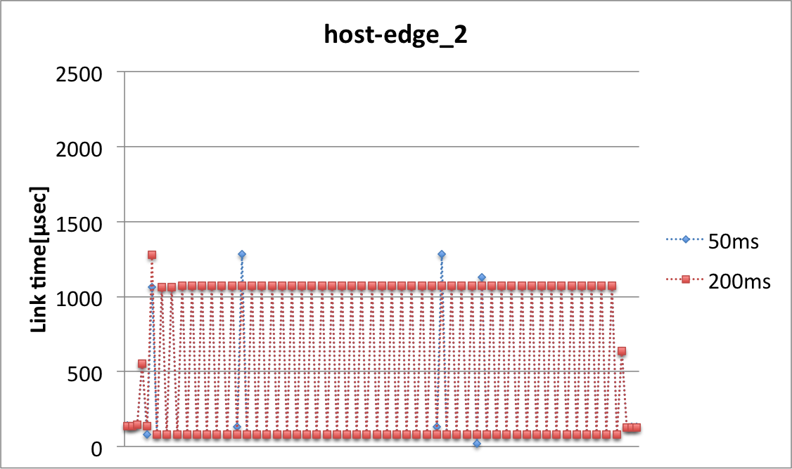
追加解析 – 50ms vs 200ms
Edge-aggr : 全般的に遅延
Host-edge : ほぼ変わり無し

Slide 30
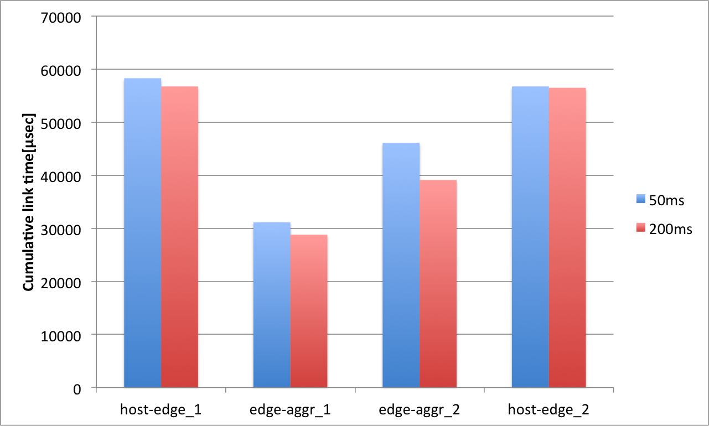
追加解析 – 50ms vs 200ms
Edge-aggr リンクが深刻
2.7% 7.5% 15.2% 0.4%

Slide 31
前回のCNLのフィードバック
どうやってパラメータを決めたのか?
パラメータ設定に依存したたまたま出た結果では?
MPTCPの動作について。
パラメータ設定に依存したたまたま出た結果では?
遅延の要因をもう少し細かく解析。一つ一つのリンク単位で、キューイングの様子
バックグラウンドトラフィックとは?
ショートフローの改善も成果だし、バックグラウンドトラフィックの改善も確認されれば成果では?

Slide 32
実機で検証
2つのホストをハブで直結
知りたい事
どういった時、条件で遅延するのかを解明
ツール
Timerの解像度の問題
apache-bench – HTTPでの通信
同時接続数(concurrency)
リクエスト数(requests)

Slide 33
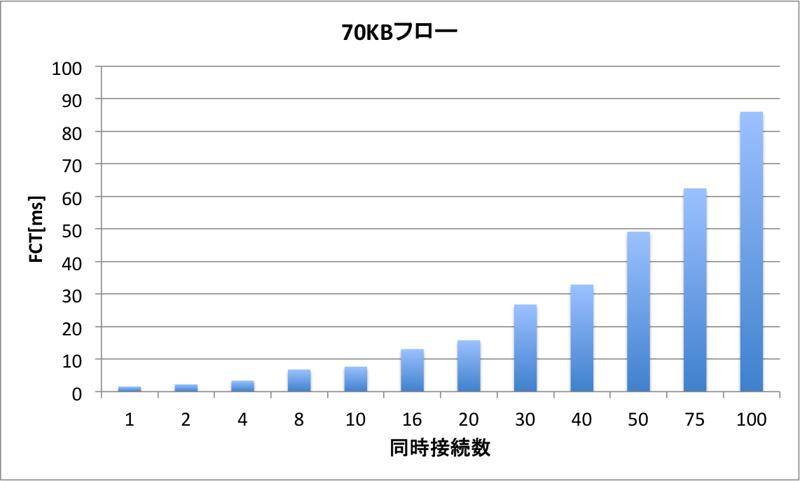
実機で検証
リクエスト数:100, バッファ:85.3[kB]
平均FCTは同時接続数により変化する(1発ではロスなし)

Slide 34
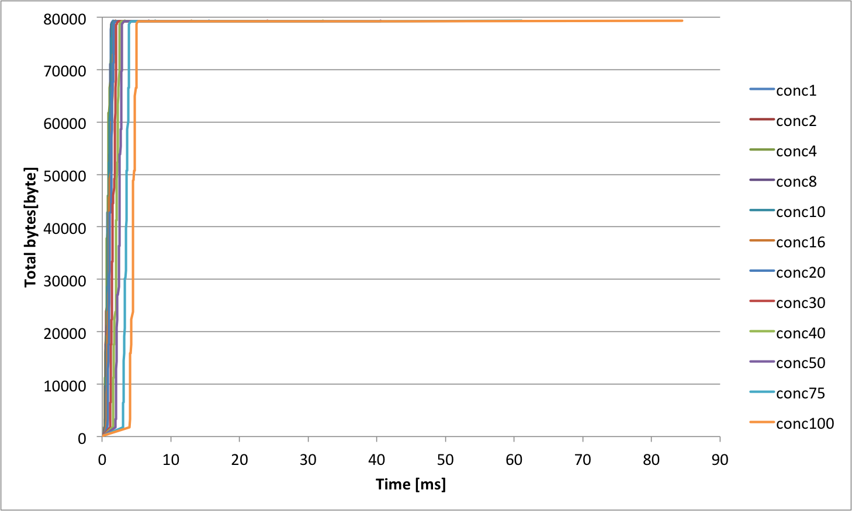
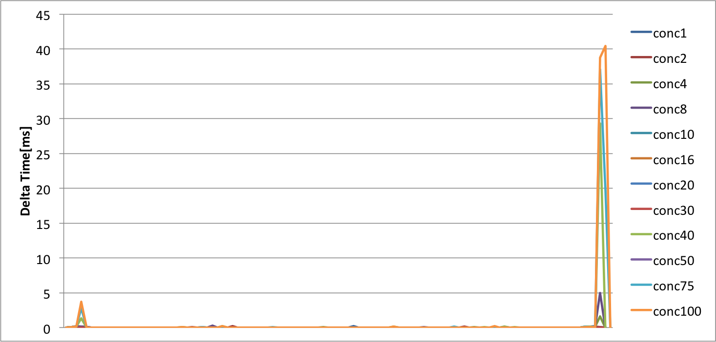
実機で検証-70kb詳細
FCTは最小で約1.5[ms]で完了
山が二つ、ハンドシェイク後の実データを送るまで

Slide 35
ボトルネック解析
受信処理のプロセス
1. NIC hardware
buffer
2. hard IRQ
3. soft IRQ
4. app socket queue
NICで受信, リングバッファに格納
NICがCPUに割り込み, ソケットバッファ格納
プロトコルスタックで処理をする
アプリケーションへ

Slide 36
つまり…
一気に大量のパケットが来る(Incast問題)
いったんバッファにためる
どこから処理をするかは割込み次第で、フロー毎ではなくおパケット毎に処理されていく
だから全体的に遅延するし、処理される速度に追いつかないくらいデータが来たら、バッファが溢れる（パケットロス）

Slide 37
パケットロスには二つある
RTOまで待つ
コネクション or クローズにて発生
Linux実装だとmin:HZ/5=200ms
Init : 1sec
DupAck
データ転送中
すぐに復旧できる
×
×

Slide 38
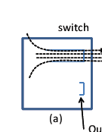
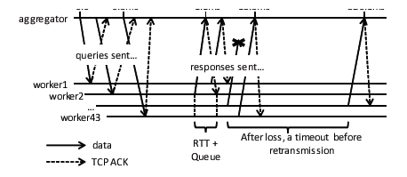
DCTCPにおいて
Incast問題
DCTCPではパケットロスを生じさせない事が命である。
トラフィックパターンが、partition/aggrigation型のものでは、アプリケーションレベルにおいてレスポンスサイズを極力小さくしている。ex. 2KB=2packets
また、一気にパケットが発生しないようにジッタを混ぜている
レスポンス時は複数のフローが重なる

Slide 39
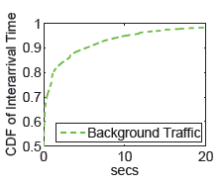
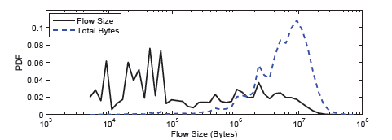
バックグラウンドフローとは?
想定アプリケーション:検索エンジン、SNS
検索の為の処理、インタレストマッチの処理が主となる処理
バックグラウンドフロー
処理を行う為の各管理ノードのデータベースを最新にのものにしておく為のフロー
特徴:
発生頻度は少ない
フローサイズが大きいが数は少ない
フローサイズは小さいが数は多い
Alizadeh, Mohammad, et al. "Data center tcp (dctcp)." ACM SIGCOMM computer communication review 41.4 (2011): 63-74.

Slide 40
前回のCNLのフィードバック
どうやってパラメータを決めたのか?
パラメータ設定に依存したたまたま出た結果では?
MPTCPの動作について。
遅延の要因をもう少し細かく解析。一つ一つのリンク単位で、キューイングの様子
バックグラウンドトラフィックとは?
ショートフローの改善も成果だし、バックグラウンドトラフィックの改善も確認されれば成果では?

Slide 41
今後の方針

Slide 42
まとめ+今後の方針
フローの発生間隔と遅延の相関を発見し、実機でも同様の現象が起きるかを検証。
フローが遅延するメカニズムを解明
依存するパラメータ、状況
遅延のボトルネックの解明
NICなのか、OSなのか
大胆な仮説
MPTCPはNICを増やす。
それによりキューイング遅延が解決するのでは。

